Slide 1
Вот оно какое наше лето
Автор воспитатель МАДОУ № 59 г..Кушва
Меньшикова Ирина Михайловна

Slide 2
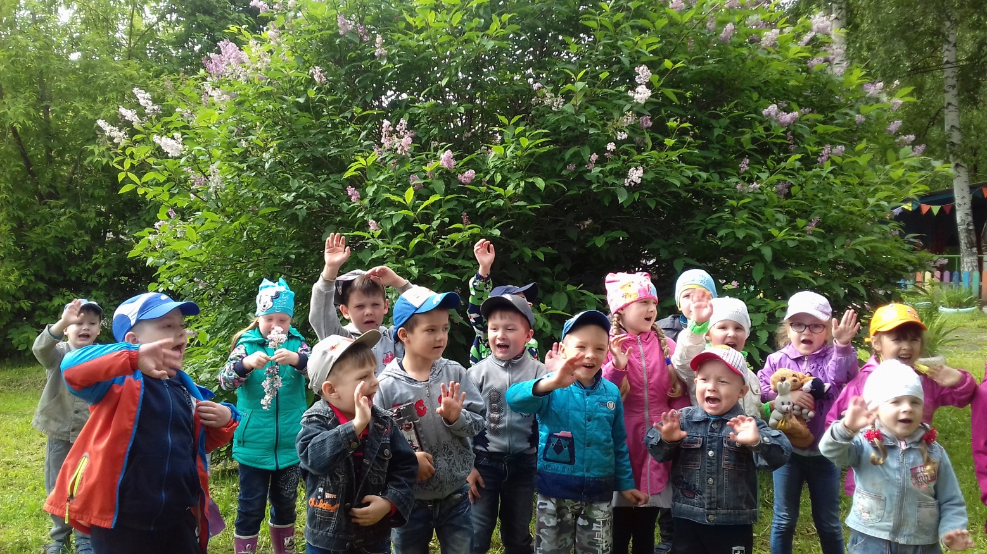
Все кругом зазеленело,
вот и лето, вот и лето!
Текст слайда

Slide 4
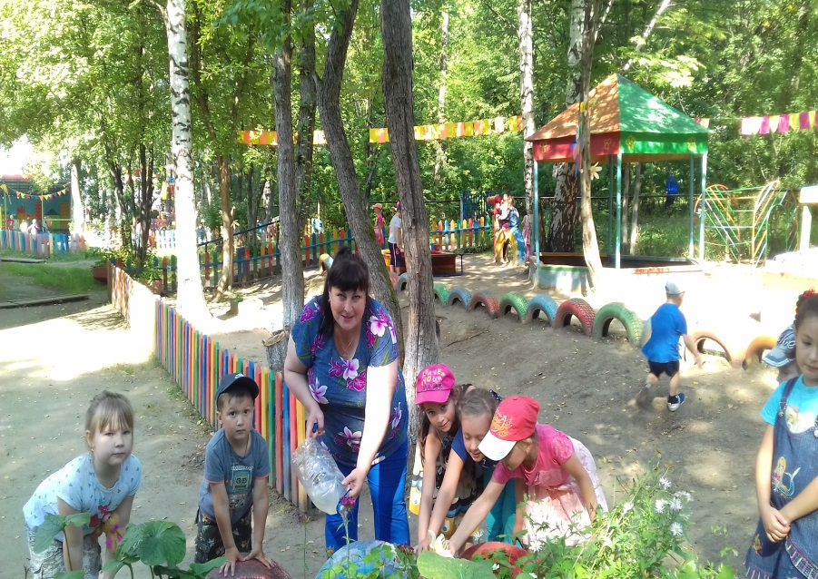
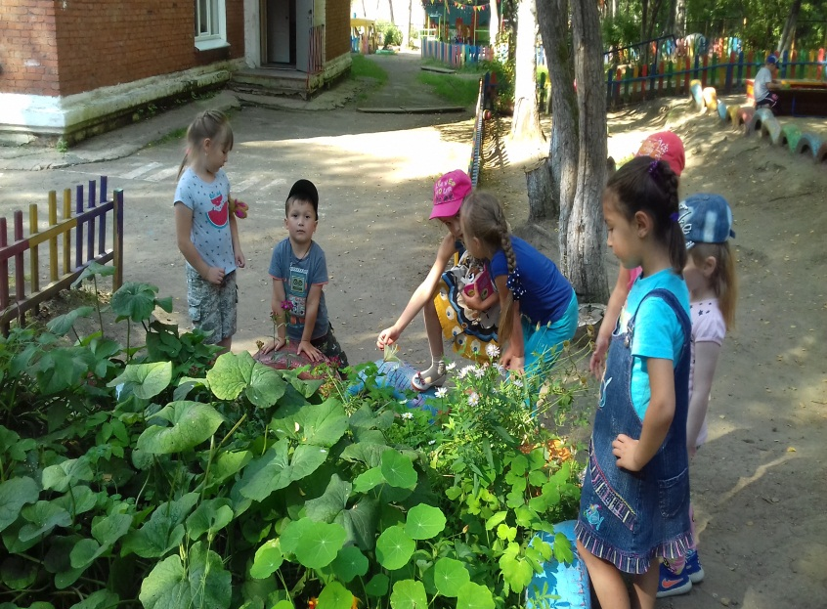

Slide 5
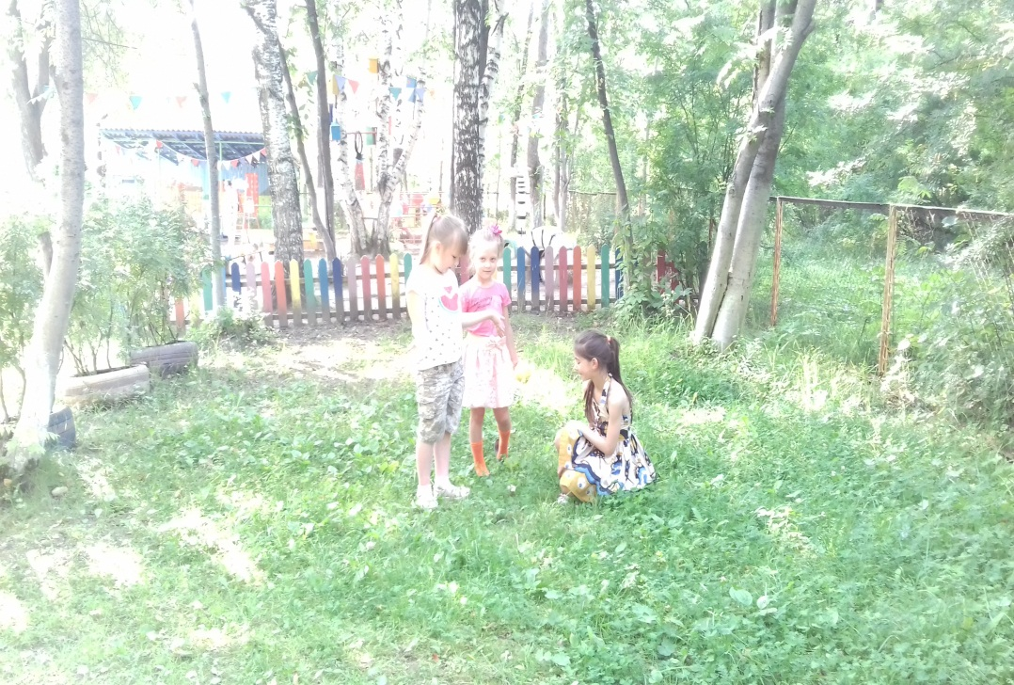
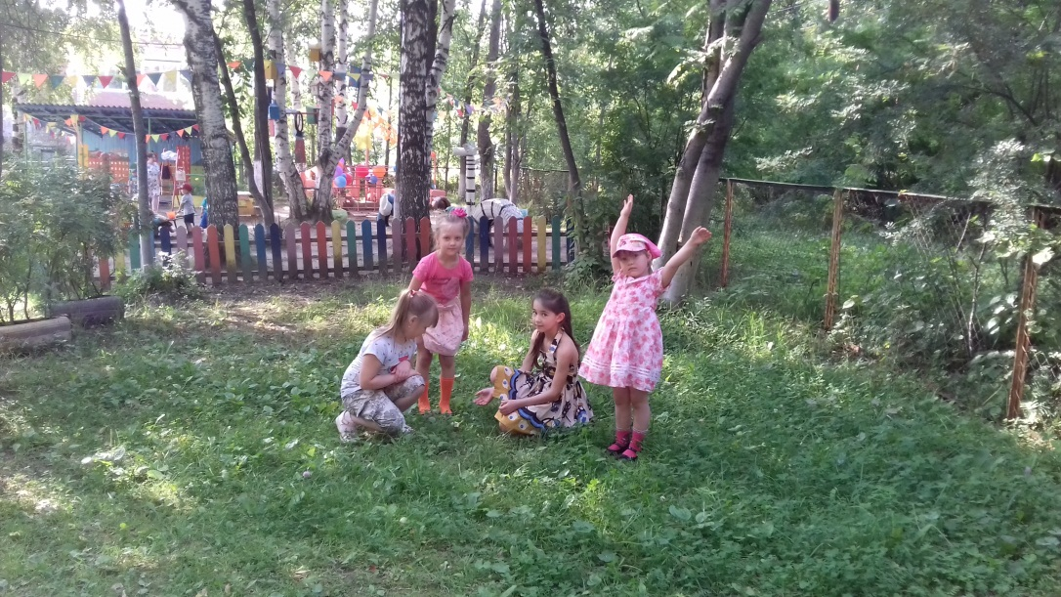
Ура-а, мы первые грибочки нашли!

Slide 6
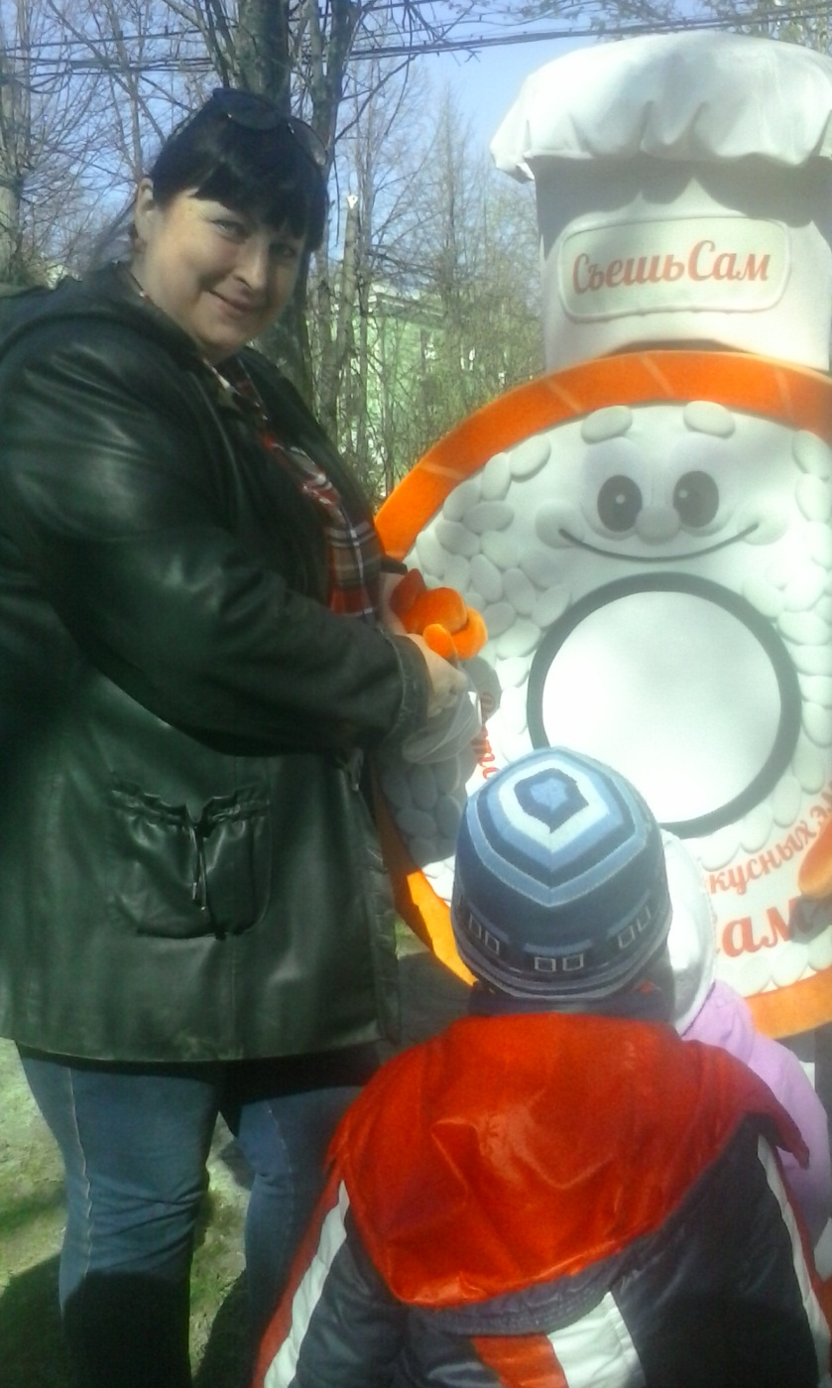
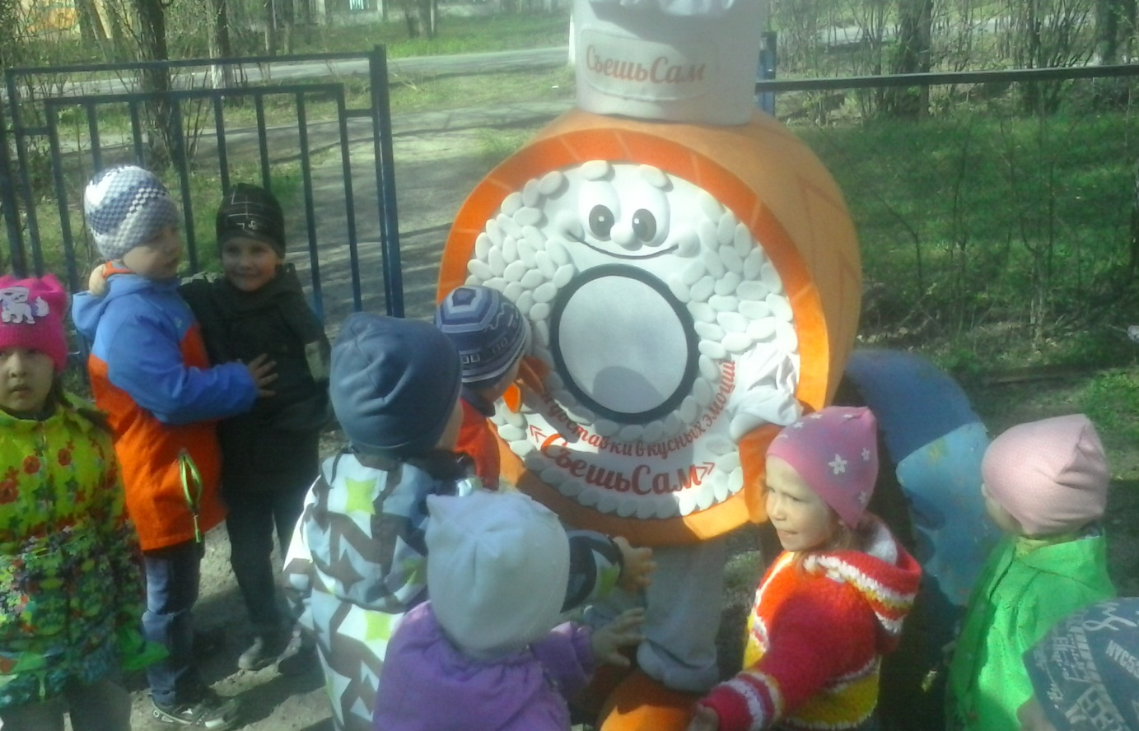
Все так необычно! Это кто к нам пришел?
Текст слайда

Slide 7
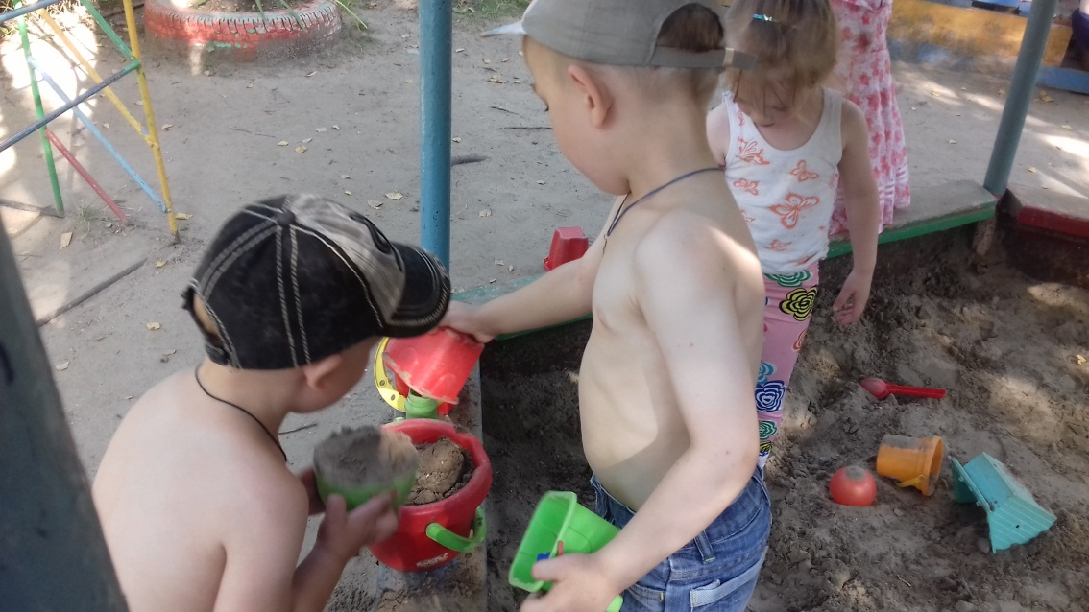
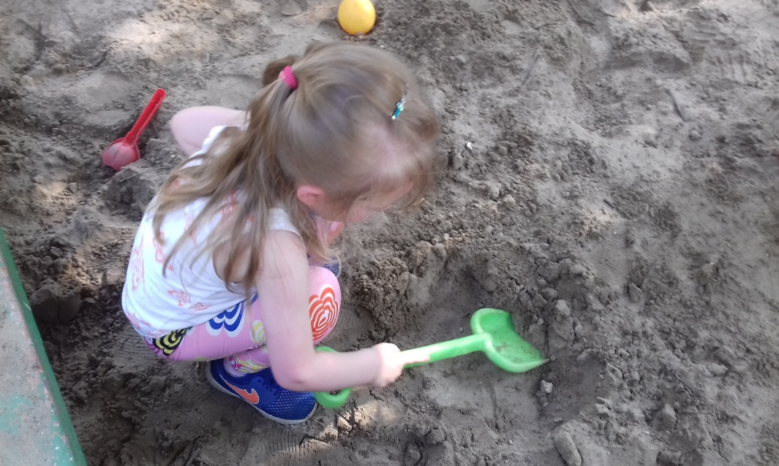
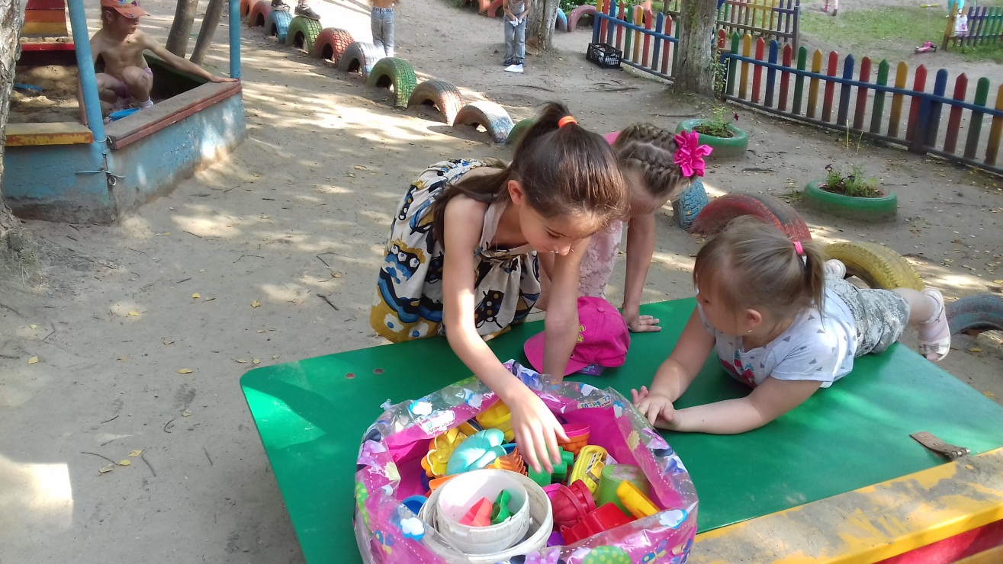
ЛЮБИМ СТРОИТЬ ИЗ ПЕСКА ДОРОГИ, ЗАМКИ, ГОРОДА
Текст слайда

Slide 8
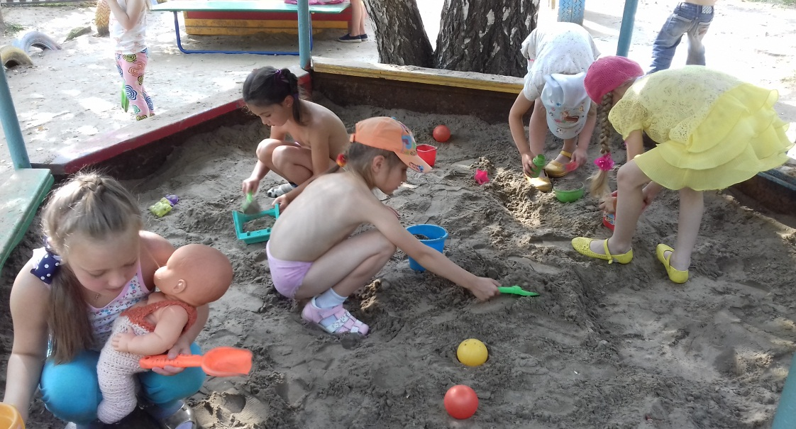
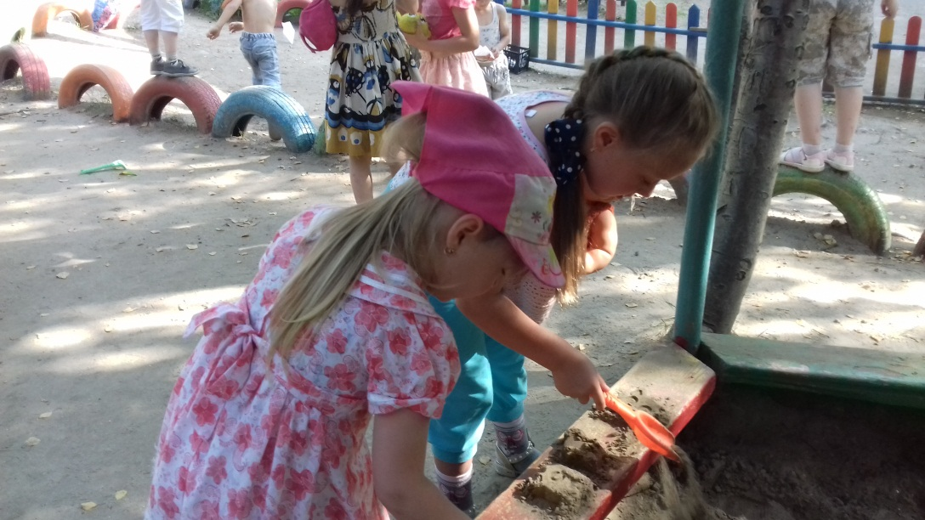
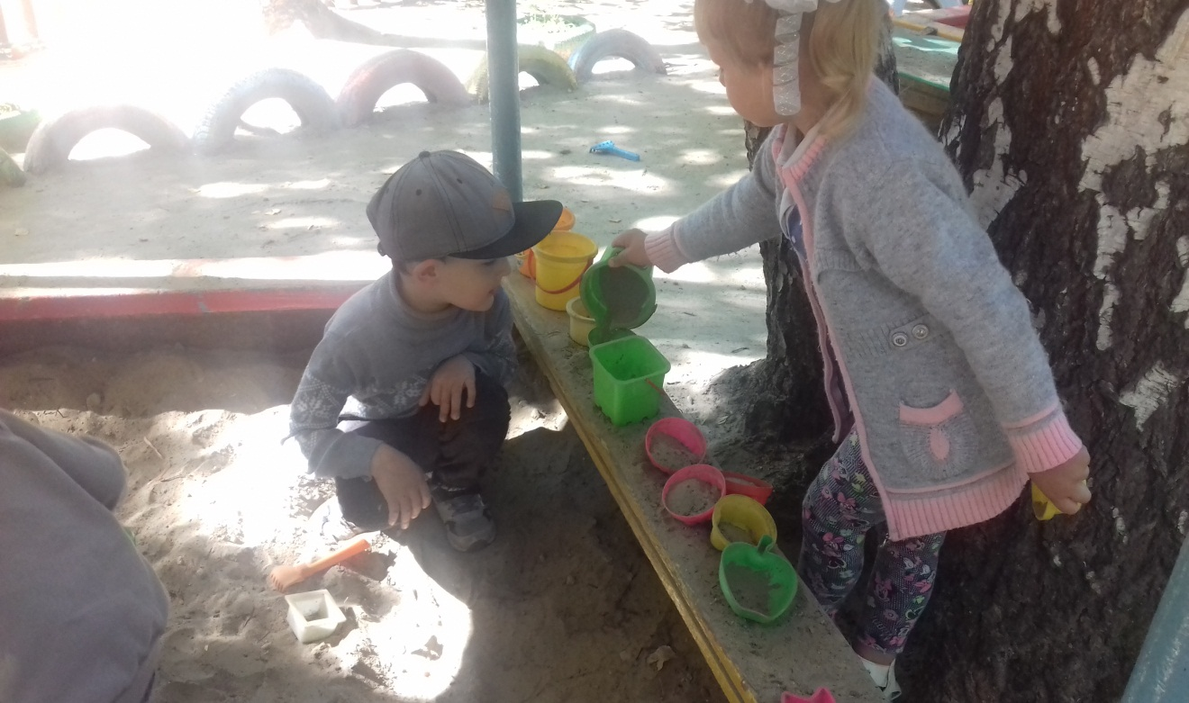
Текст слайда

Slide 9
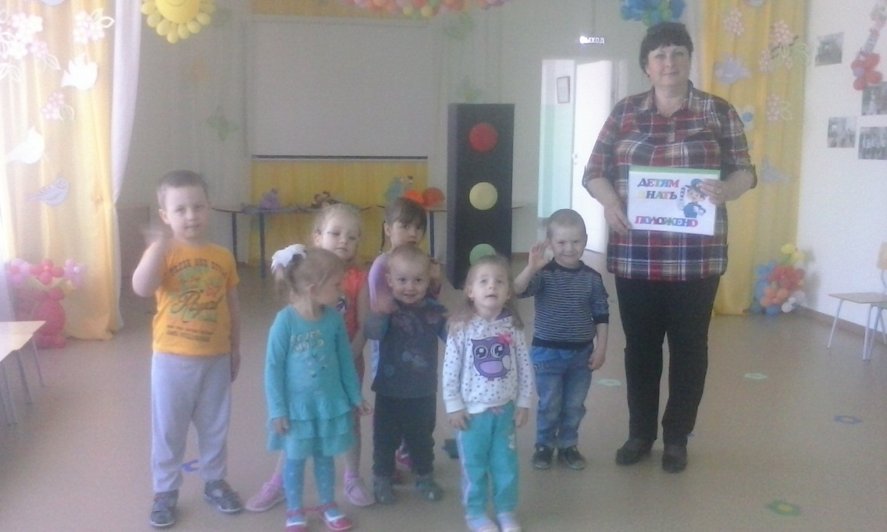
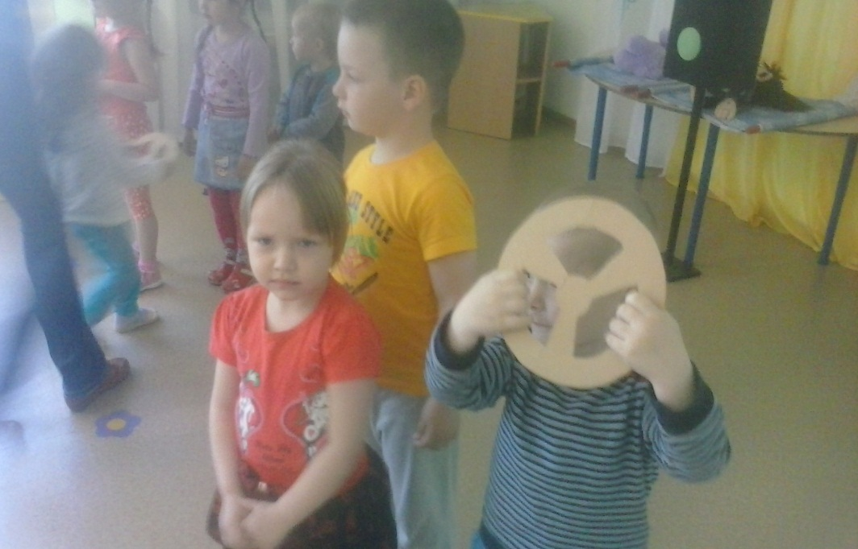
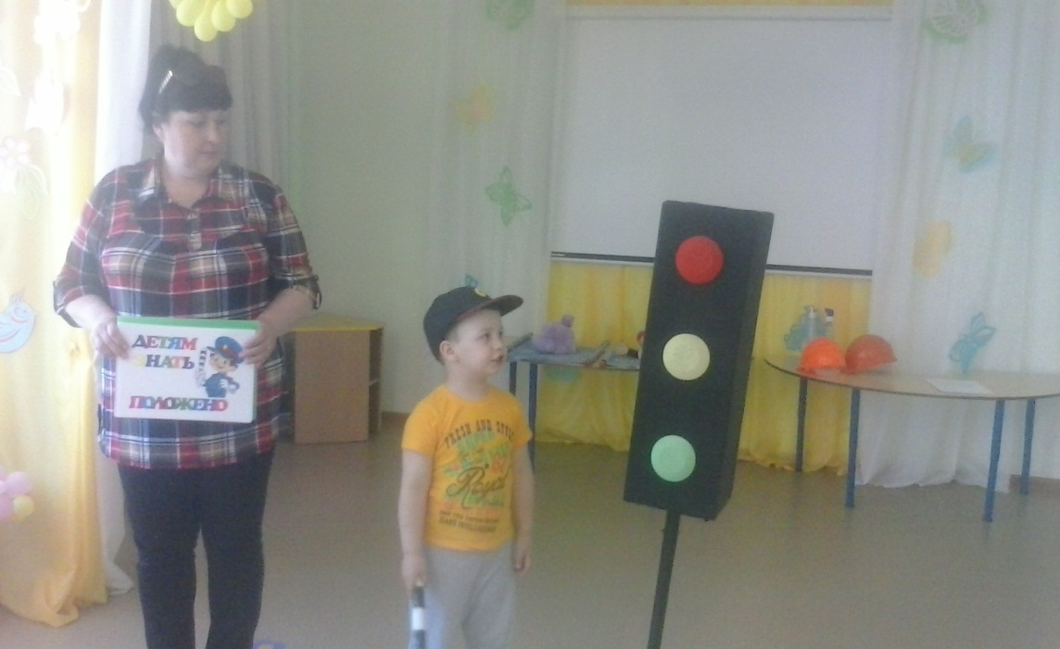
Всем ребятам важно знать,
правила дорожного движения!
Текст слайда

Slide 10
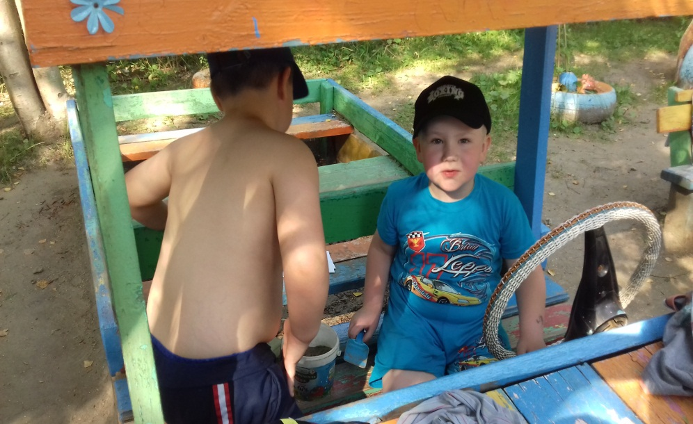
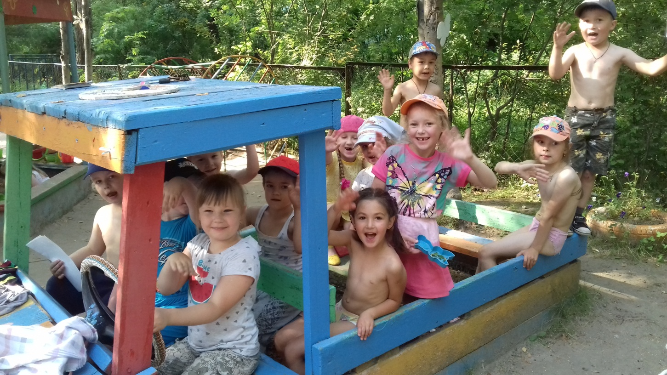
Улыбается водитель: - Проходите! Проходите!

Slide 11
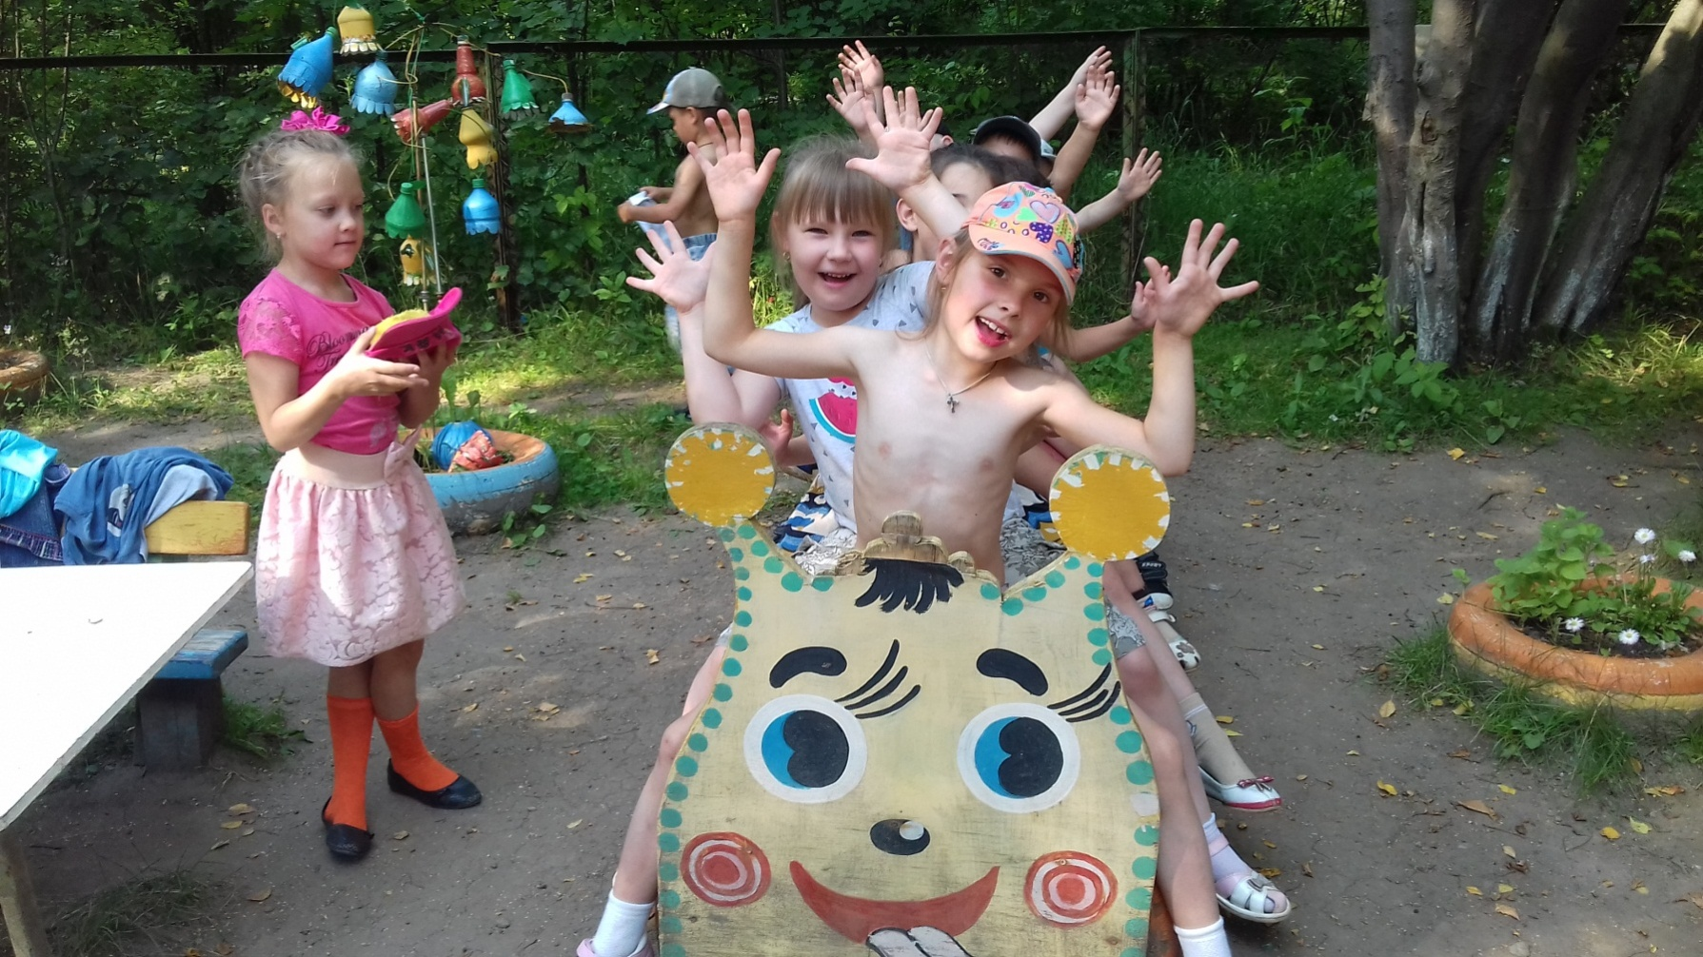
Ах, эти солнечные дни – вот как мы лето провели!
Текст слайда

Slide 12
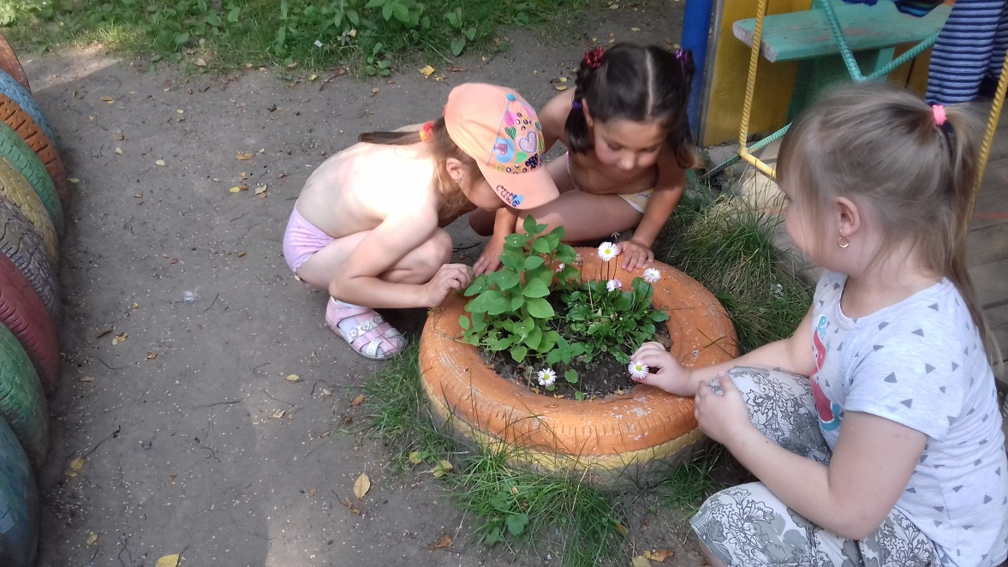
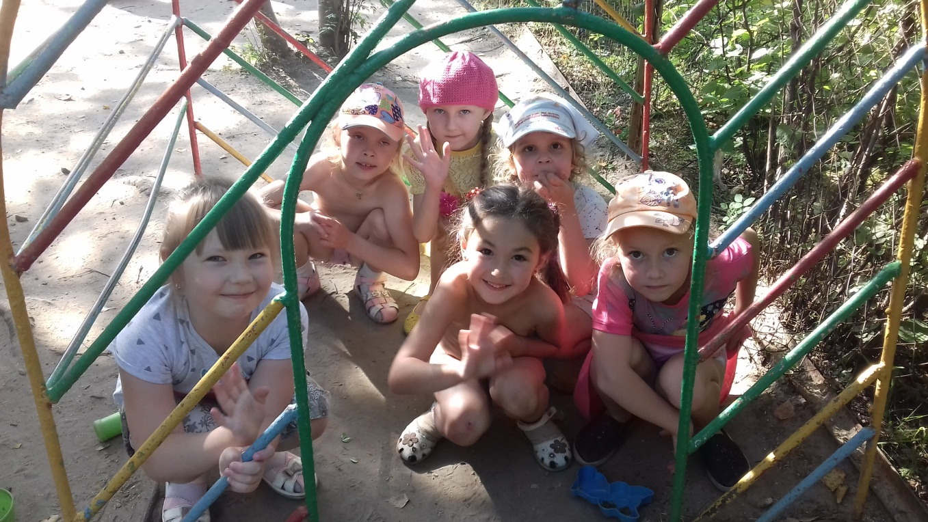
Посидим, отдохнем и опять играть начнем
Текст слайда

Slide 13
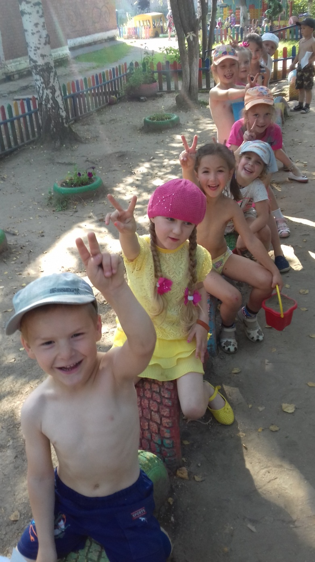
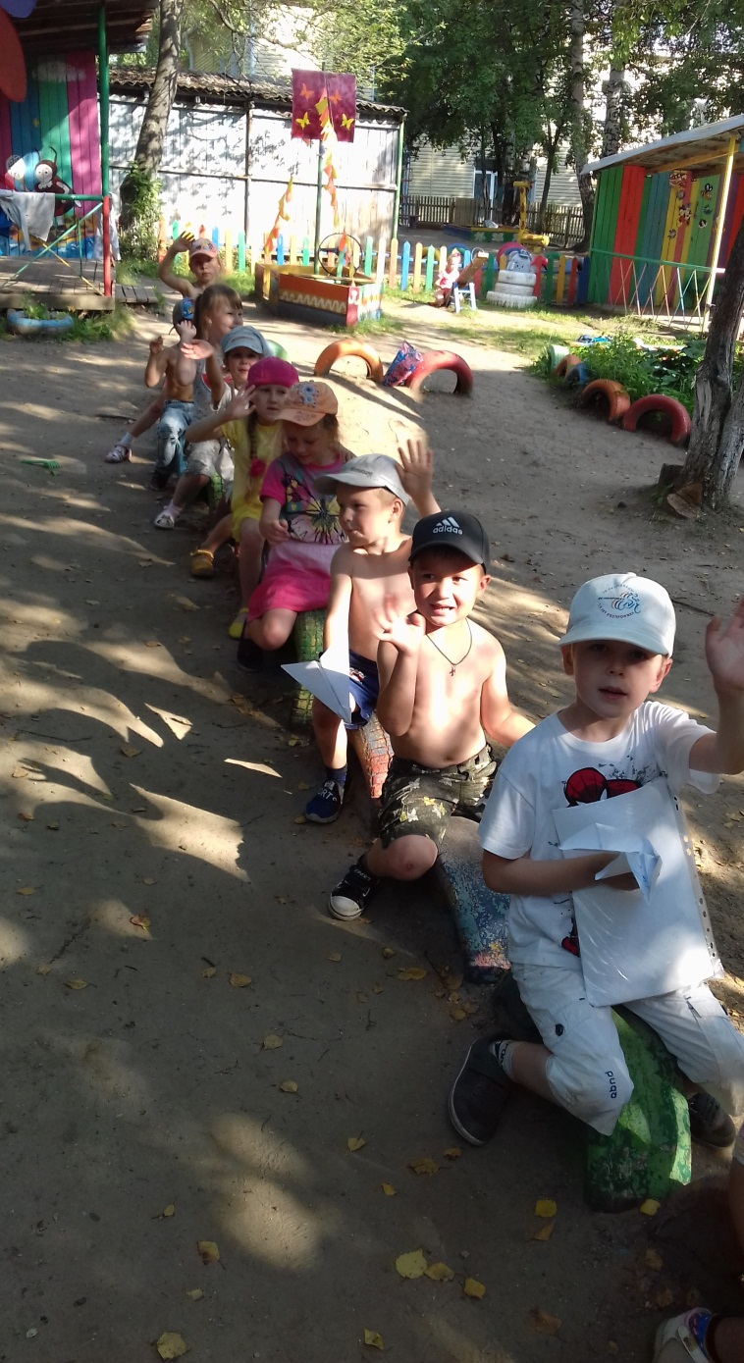
Едем, едем в далекие края!
Текст слайда

Slide 14
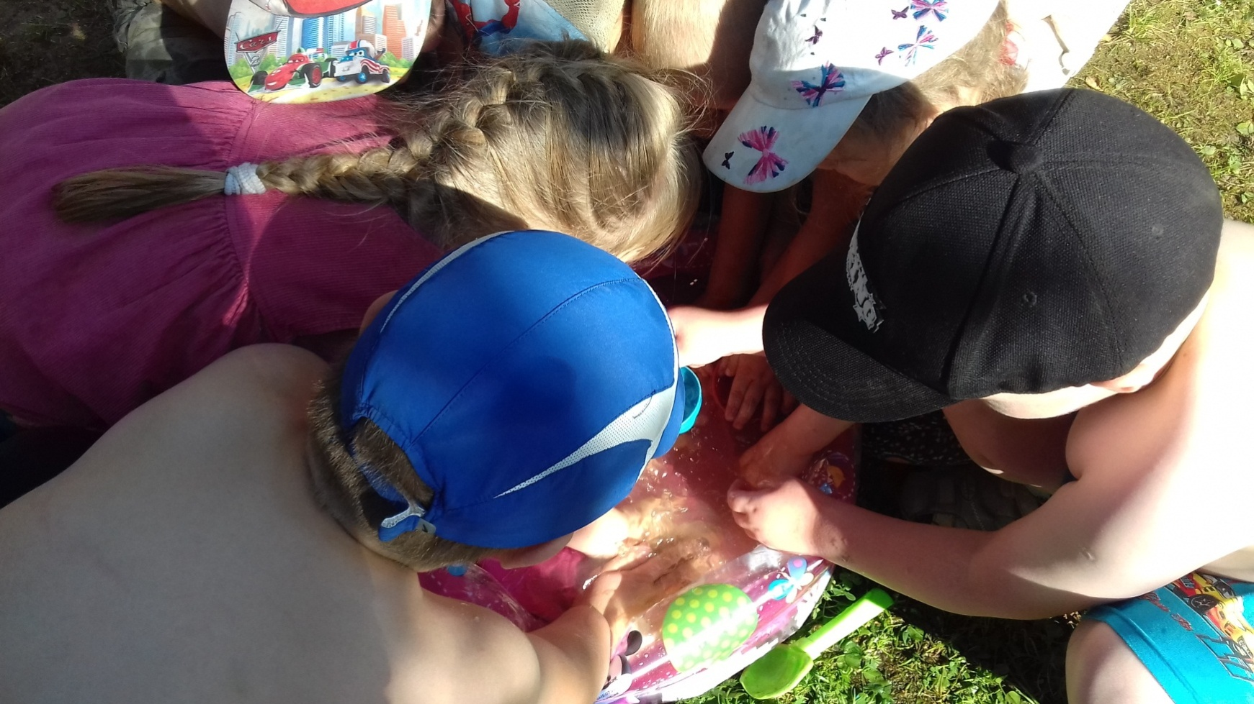
Лето – лучшая пора, Рада лету детвора.
Текст слайда

Slide 15
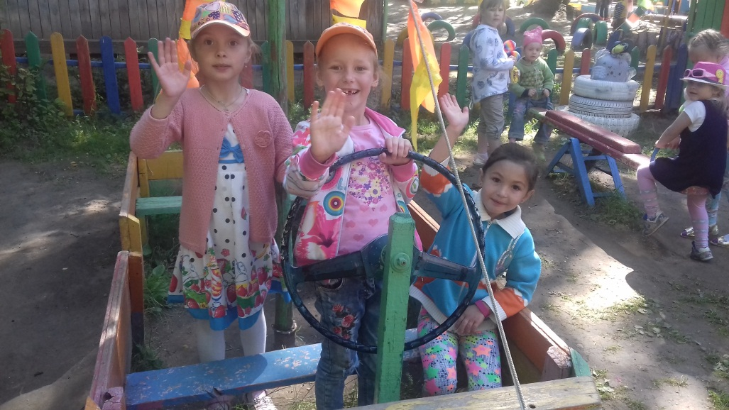
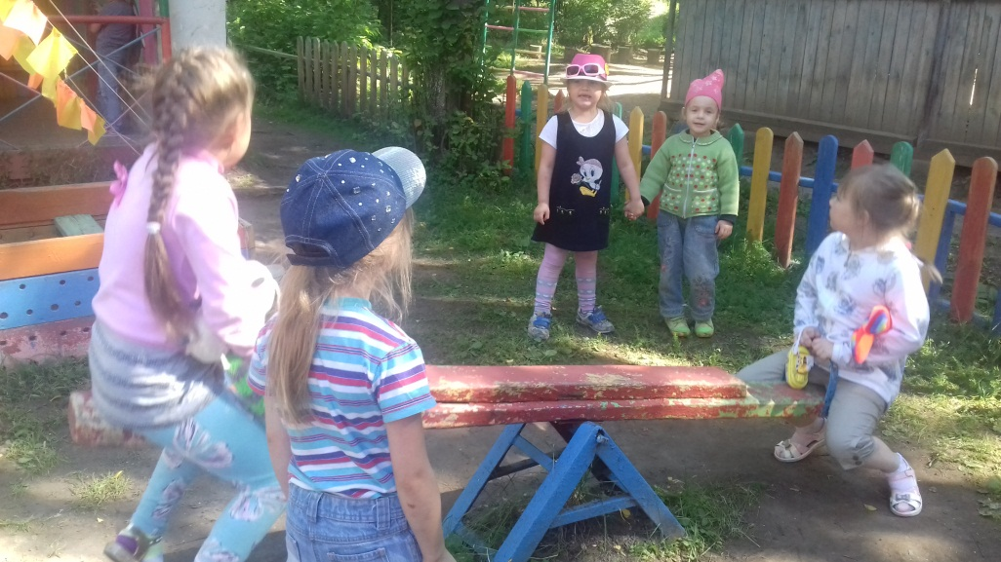
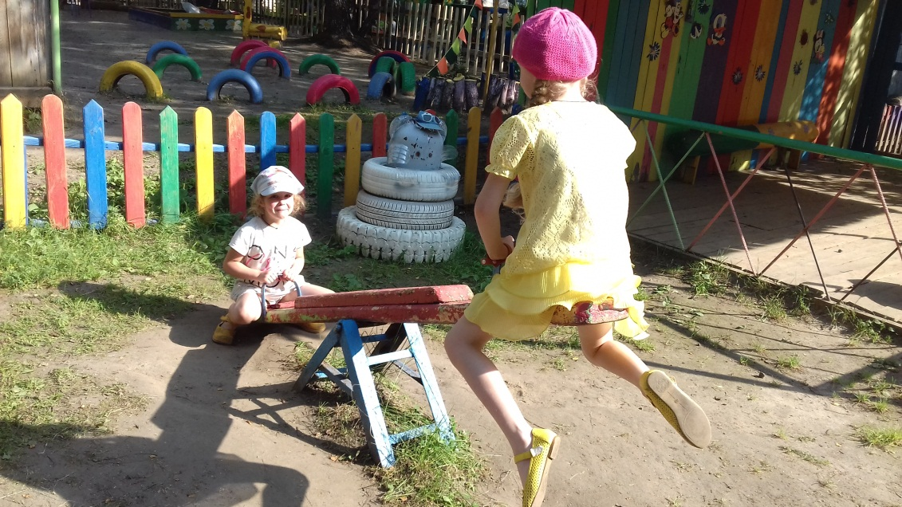
Вот, качели – подхватили, полетели!
Текст слайда

Slide 16
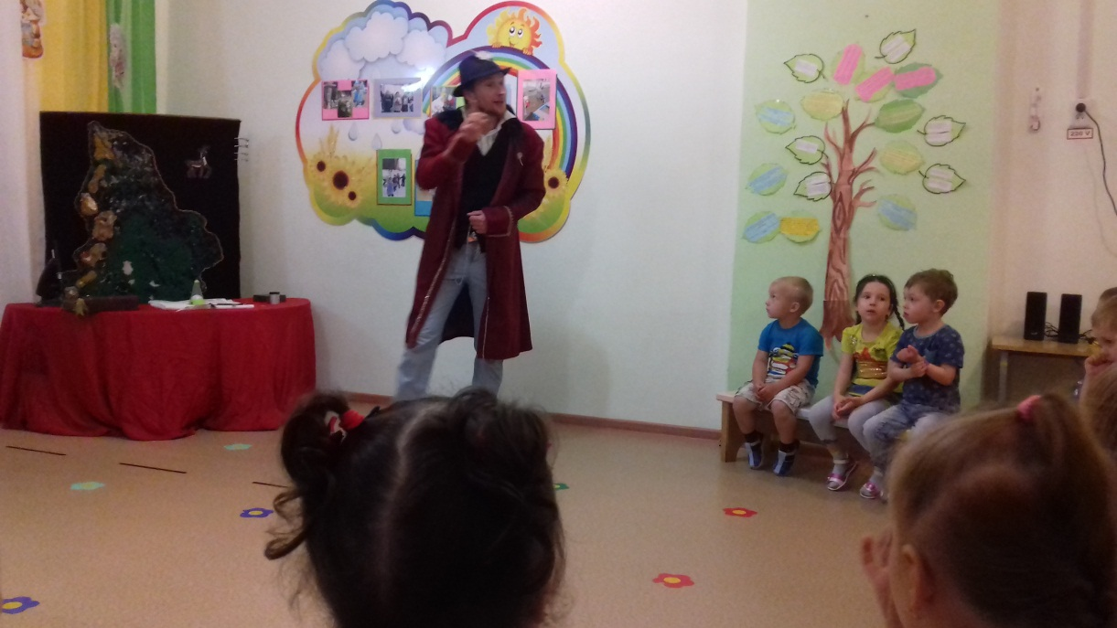
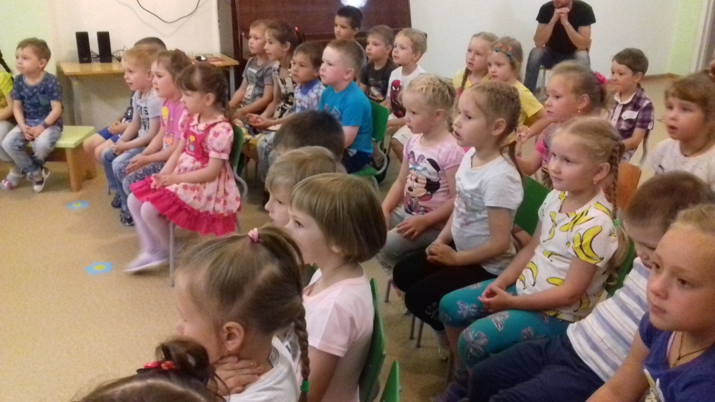
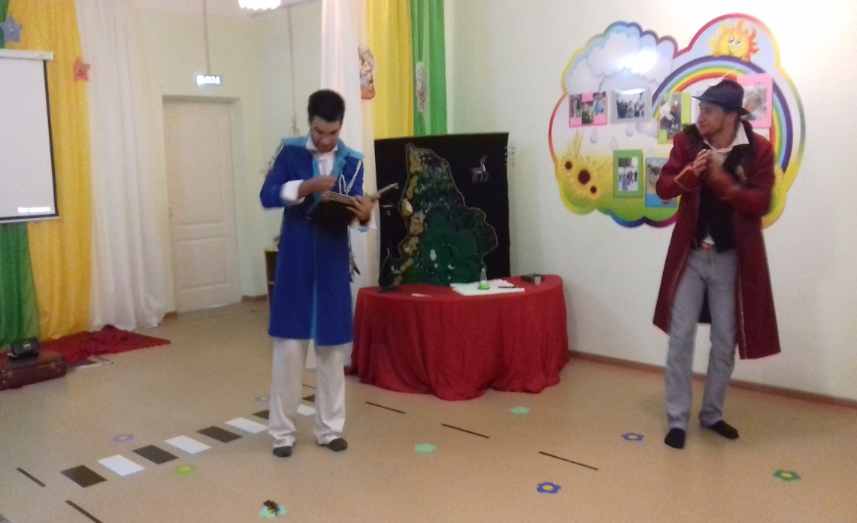
К нам театр приехал
Текст слайда

Slide 17
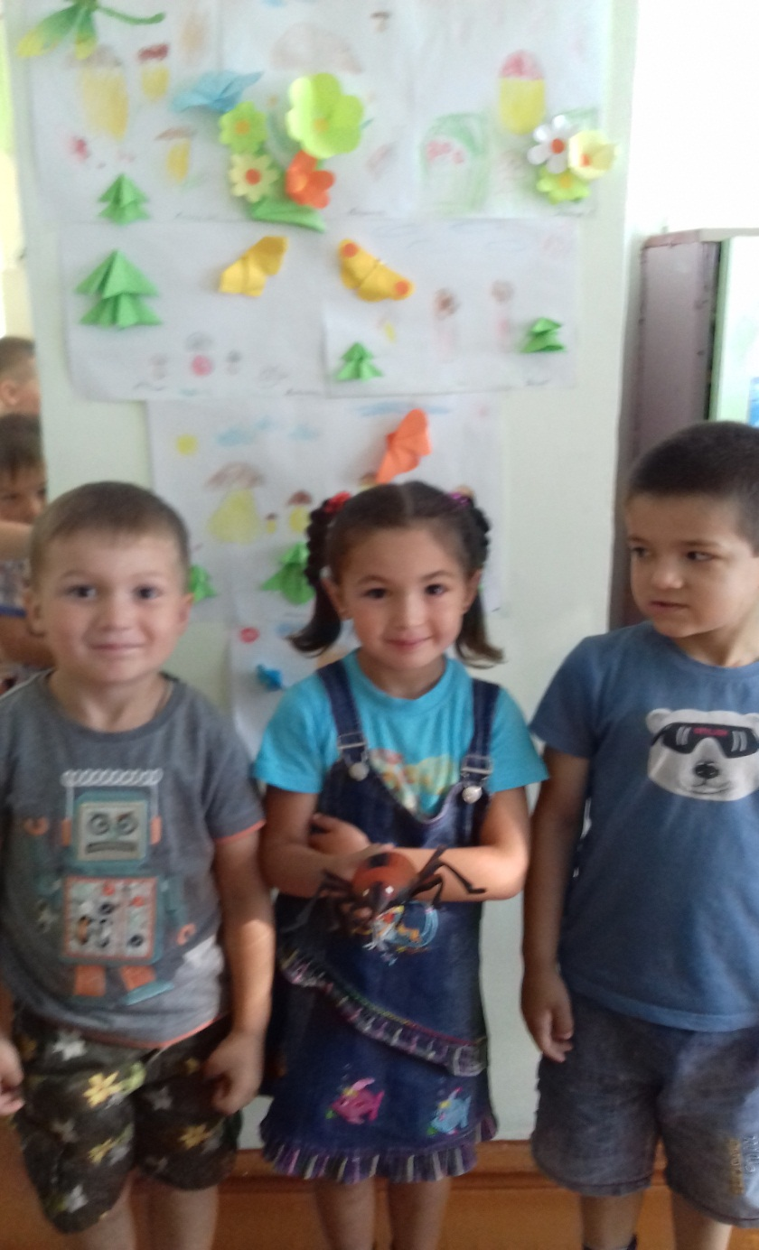
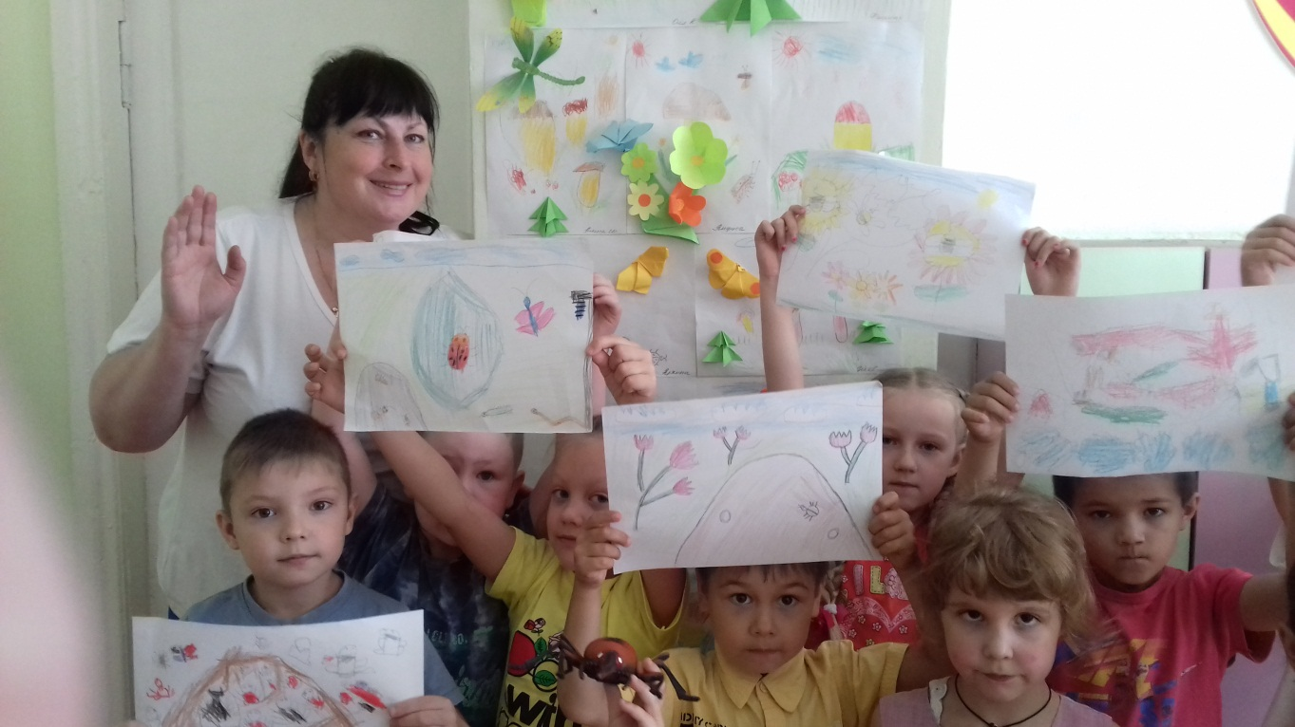
Рисовали насекомых
Текст слайда

Slide 18
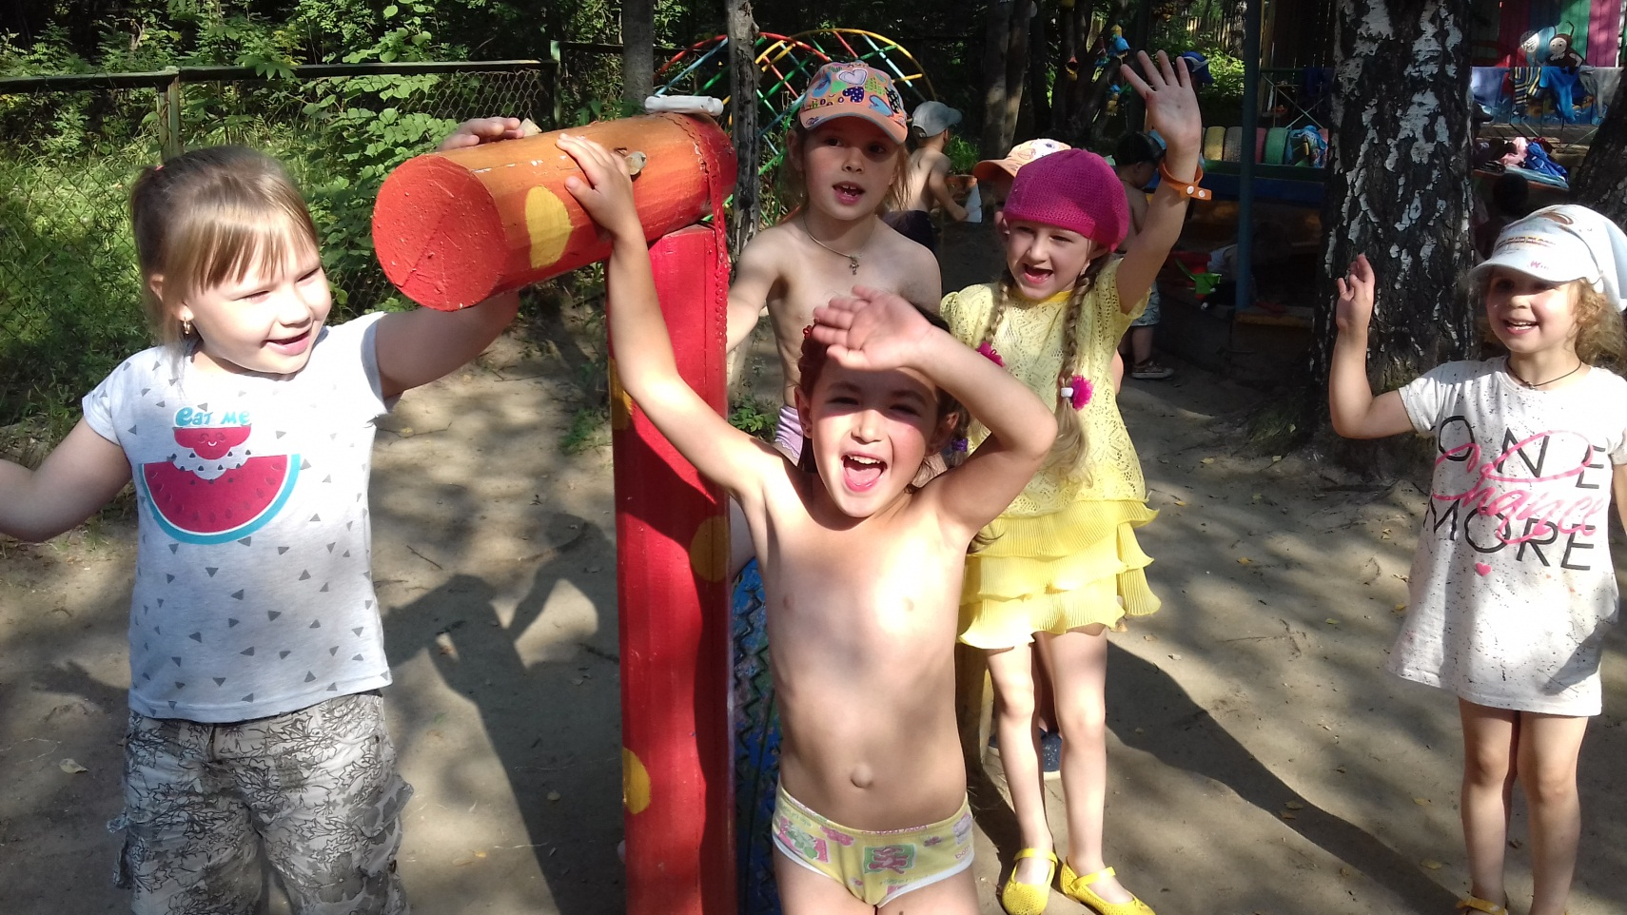
До свидания лето!
Текст слайда

